Slide 1

PET SITTING

Slide 2
Objetivo
Crear un dispensador de alimento para mascota con el fin de llenar el plato de comida de la mascota con base en el tipo de mascota, raza, edad, tamaño y peso de forma automática.

Slide 3
Alcance
El dispensador de alimento para mascota va dirigido a perros, gatos y conejos, el cual tiene como objetivo principal llenar el plato de comida vertiendo la cantidad aproximada que la mascota necesita dependiendo del tipo, raza y edad, esta acción será llevada a cabo en una hora especificada por el usuario y además el dispensador podrá enviar una notificación cuando el alimento este por acabarse, como también se le podrá notificar al usuario cuando sea necesario actualizar la información de su mascota.

Slide 4
Requerimientos
Registrar mascota.
Modificar datos de la mascota.
Eliminar datos de la mascota.
Mostrar datos de la mascota.
Mostrar información precargada a seleccionar.
Seleccionar datos sobre la mascota.
Envía datos al dispositivo.
Envía notificación para actualizar datos de la mascota.
Envía notificación de aviso cuando haya poca cantidad de alimento.
Dispensar la cantidad de alimento a soltar.
Llenar el plato de comida de la mascota.
Abrir puerta del alimento.
Cerrar puerta del alimento.
Detectar insuficiencia de alimento del dispensador.

Slide 5
Metodología
SCRUM
Es una metodología ágil que permite realizar proyectos de software de manera más rapida y eficente.
Beneficious
Flexibilidad a cambios
Mayor calidad del software
Predicciones de tiempos
Reducción de riesgos

Slide 6
Costos Fabricación
Tipo de Recurso | Descripción | Precio
Electronica | Arduino uno, Arduino nano, servo Power Pro SG90, resistencias (personalizadas), interruptor,, leds, capacitores(personalizado), fuente de poder,, modulo SIM, Modulo sd, cable telefónico, placa fenólica, cautín, pasta para soldar, base para cautín, soldadura. | $586.00
Textil | Silicón, acrílico blanco, pintura vinci, acrílico azul, cúter, esmalte en aerosol. | $190.00
Pruebas y consumos. | Dispensador de comida, croqueta (personalziada), | $100.00
 | Total: | $876.00

Slide 7

Cotización real

Slide 8
Software a utilizar
MS Office Word 2016 (Paquetería de documentación )
MS Office Excel 2016 (Paquetería de cálculos)
Netbeans (IDE)
Arduino (IDE)
PCB (Diseño de CI)
Sketchup (Entorno de modelado principal)
Blender (Entorno de renderizado)
Photoshop CS6 (SW principal para edición de imágenes)
Github (Controlador de versiones)
Wamp server (MySQL)
Google Chrome (navegador principal)

Slide 9
Costos Personal
Perfil | Costo | Subtotal
Programador Java. | $30,000 al mes | $360,000
Analista. | $40,000 al mes | $480,000
Tester. | $30,000 al mes | $360,000
T. electrónica. | $15,000 al mes | $180,000
Administrador de BD. | $25, 000 al mes | $300,000
 | Total: | $1,680,000 pesos M.X.

Slide 10
Costo total del proyecto
$1,680,876 pesos M.X.

Slide 11
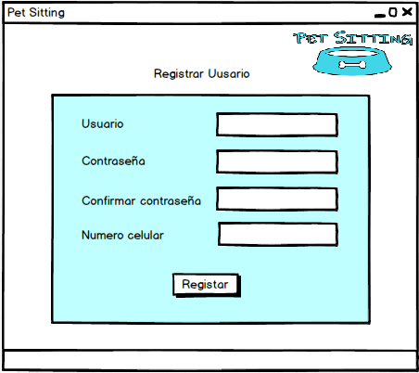
(Storyboards de la aplicación de escritorio.)

Slide 12
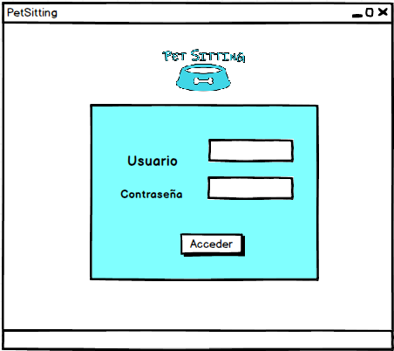
(Storyboards de la aplicación de escritorio.)

Slide 13
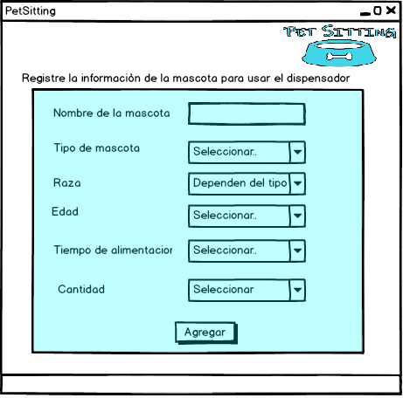
(Storyboards de la aplicación de escritorio.)
Mostrar funcionalidad

Slide 14
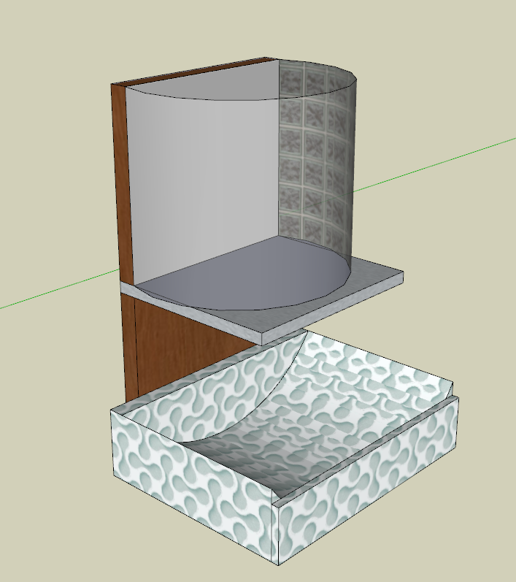
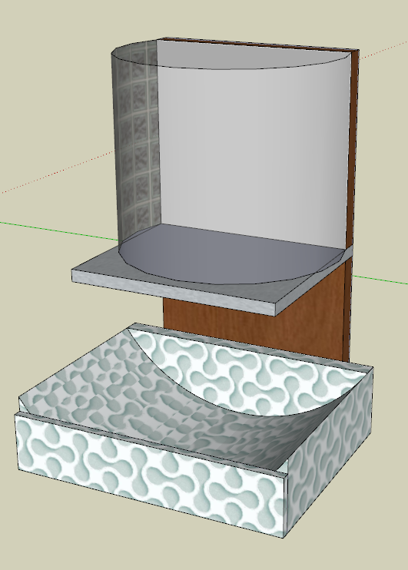
Primera fase de prototipos

Slide 15
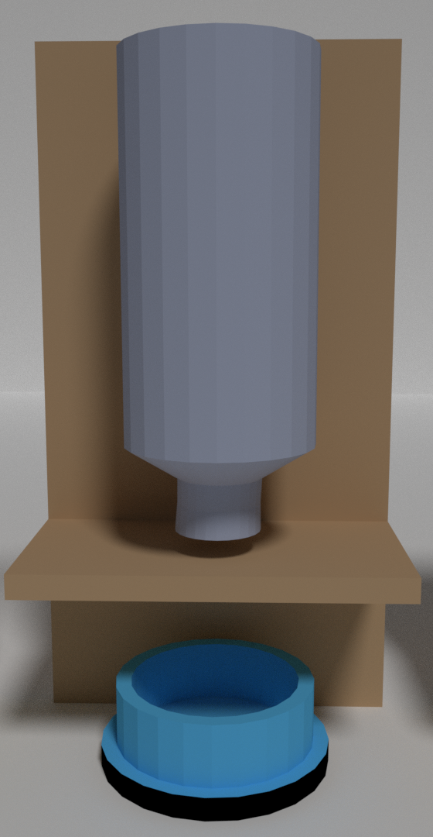
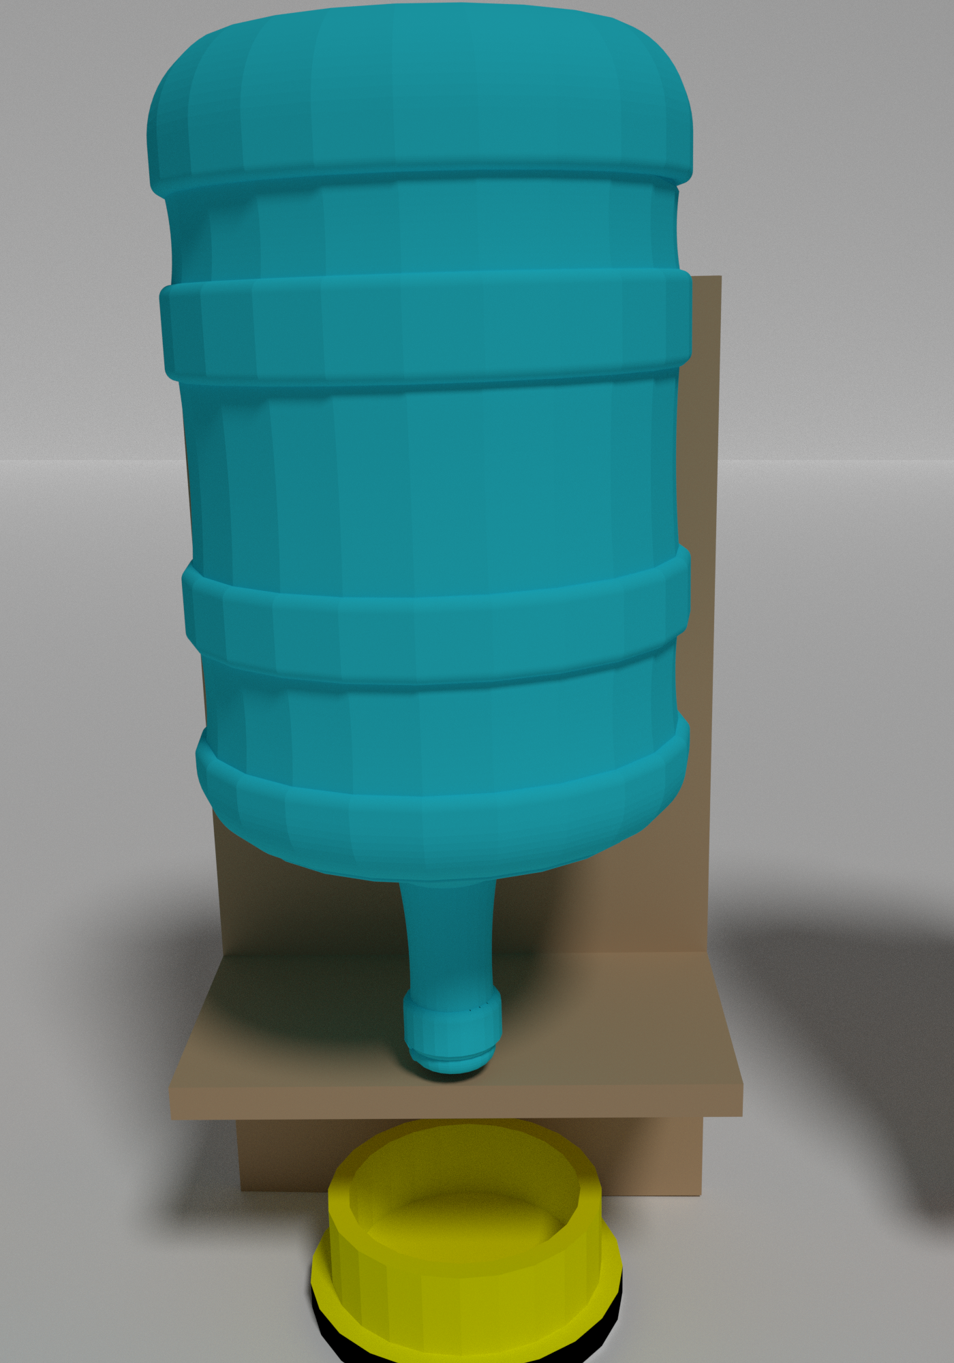
Segunda fase de prototipos

